Slide 1
Форма организации музыкальной деятельности в ДОУ
От традиции к инновациям

Slide 2
Модернизация российского образования на современном этапе активизировала поиски ответов на многие вопросы педагогики, в том числе на вопросы, связанные с традициями и инновациями в образовании: какова суть педагогических традиций, в чем их специфические функции, какого их место в системе воспитательной работы в учебном заведении и др.

Slide 3
Одним из сильнейших факторов, воздействующих на традицию, является ценностный выбор поколений. Он, как и внешние факторы, приводит к изменчивости традиции в двух направлениях- «горизонтальном» и «вертикальном». Первое характеризует изменение традиции в процессе её обогащения, приспособление к новым обстоятельствам в обществе. Второе- «вертикальное»- происходит во времени как смена этапов.

Slide 5
Традиция и инновация. На первый взгляд – это два диаметрально противоположных понятия. Традиция – это то, что сложилось исторически и передаётся из поколения в поколение путём преданий, устно или письменно (идеи, знания, взгляды, образ действия, укоренившийся порядок в чём либо, обычаи). А инновация – это не всякое новшество или нововведение, а только такое, которое серьёзно повышает эффективность действующей системы. Но ведь любая традиция когда – то была инновационным введением, а постоянно реализуемое новшество обязательно становится традицией. Поэтому можно сделать вывод о том, что понятия традиции и инновации связаны между собой.

Slide 6
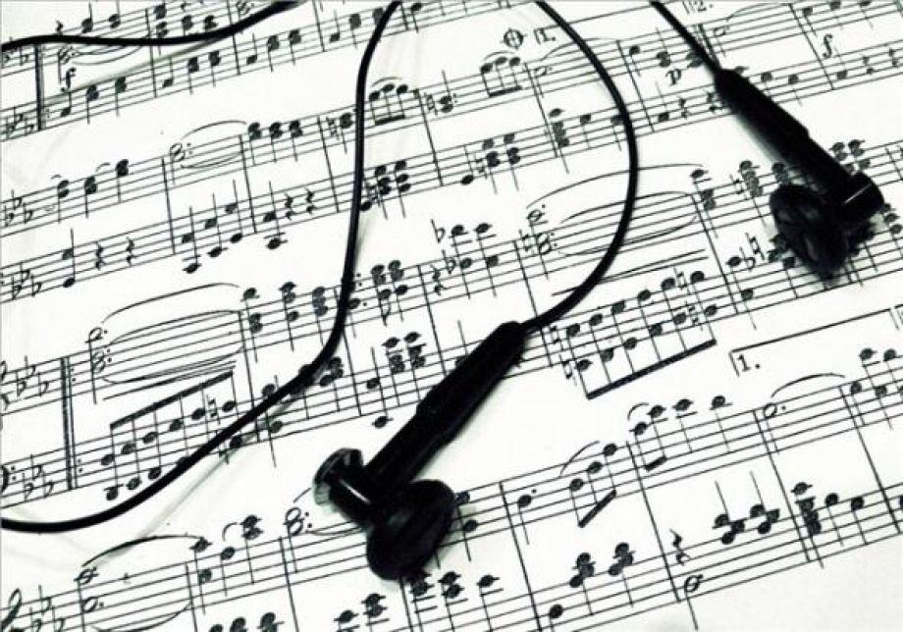
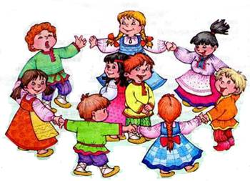
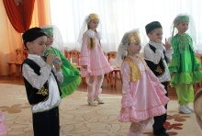

Slide 7
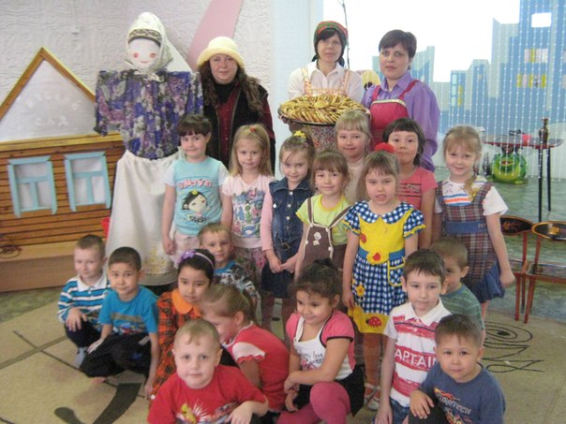
Кроме того, соблюдение определённых традиций в ДОУ можно определить как одну из инновационных форм совместной деятельности взрослых и детей в ходе реализации образовательного процесса.

Slide 8
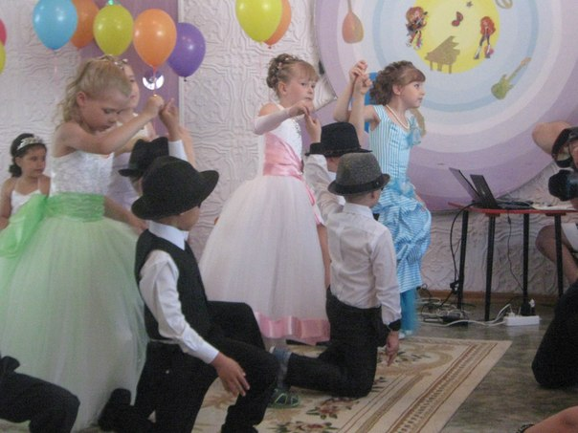
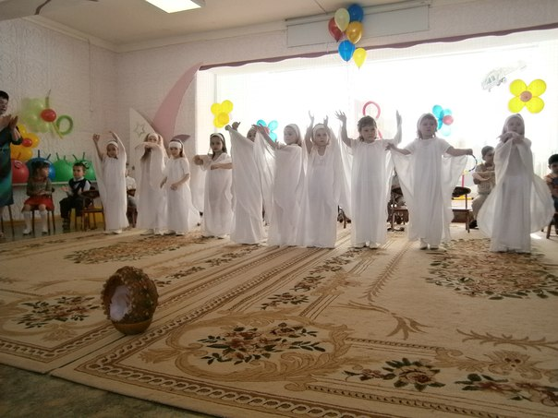
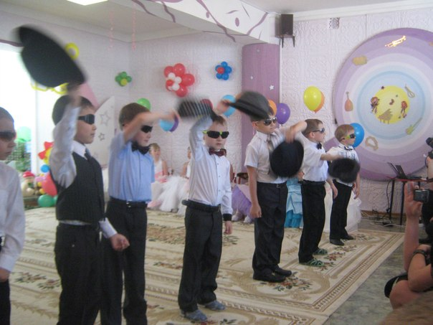
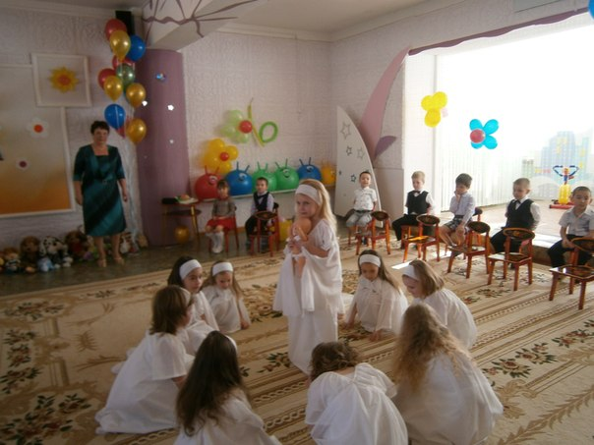

Slide 9
Дошкольный возраст способствует успешному творческому развитию детей. Вкус к творчеству лучше всего формируется в активной творческой эстетической деятельности, а музыкальная деятельность более всего соответствует эмоциональной творческой природе восприятия дошкольника. Поэтому очевидна актуальность поиска инновационных музыкально- педагогических технологий музыкального образования дошкольников, обеспечивающих творческое развитие целостной личности каждого ребенка и качество его музыкального образования. Музыка и музыкальная деятельность есть средство и условие вхождения ребенка в мир социальных отношений, открытия и презентации своего «я» социуму.

Slide 10
Круг задач музыкального воспитания и развития в дошкольном возрасте постоянно расширяется. Это задачи, связанные с вхождением ребенка в мир музыки, задачи развития музыкальной эрудиции и культуры дошкольников, ценностного отношения к музыке как виду искусства, музыкальным традициям и праздникам. Это также задачи, связанные с развитием опыта восприятия музыкальных произведений, сопереживания музыкальным образом, настроения и чувствам, задачи развития звукового, сенсорного и интонационного опыта дошкольников. Музыка выступает как один из возможных языков ознакомления детей с окружающим миром, миром предметов и природ и, самое главное, миром человека, его эмоций, переживаний и чувств.

Slide 11
Музыкально- двигательная активность, игра на детских музыкальных инструментах, музыкально- пальчиковые игры, организованные на музыкальных занятиях, развивают у ребенка физические качества, моторику и двигательные способности, помогают в становлении саморегуляции в двигательной сфере.

Slide 12
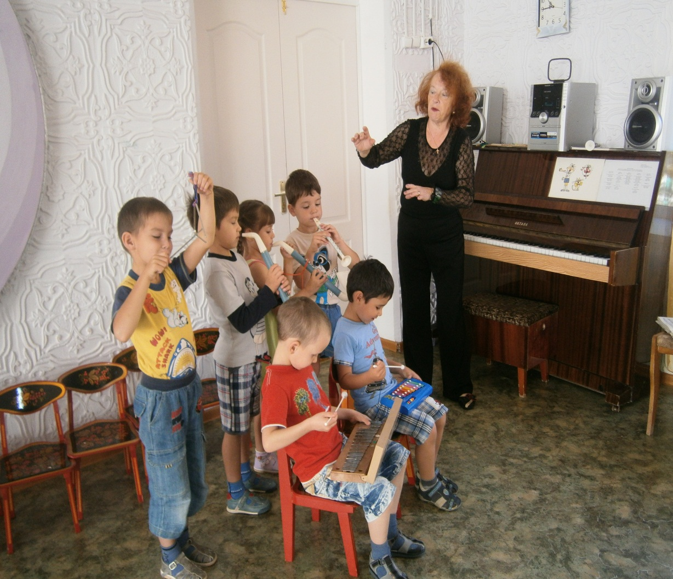
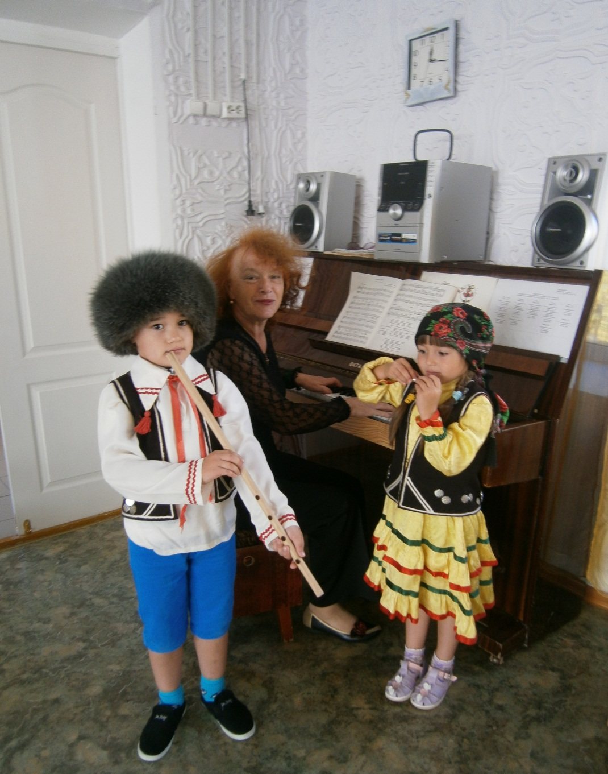

Slide 13
Все дети музыканты от природы, абсолютно все могут получать удовольствие от сопричастности с ней. В этом и состоит главная задача музыкального развития. Успешное решение зависит от содержания музыкального воспитания, от традиционных методов и приемов обучения, от инновационных форм организации музыкальной деятельности.

Slide 14
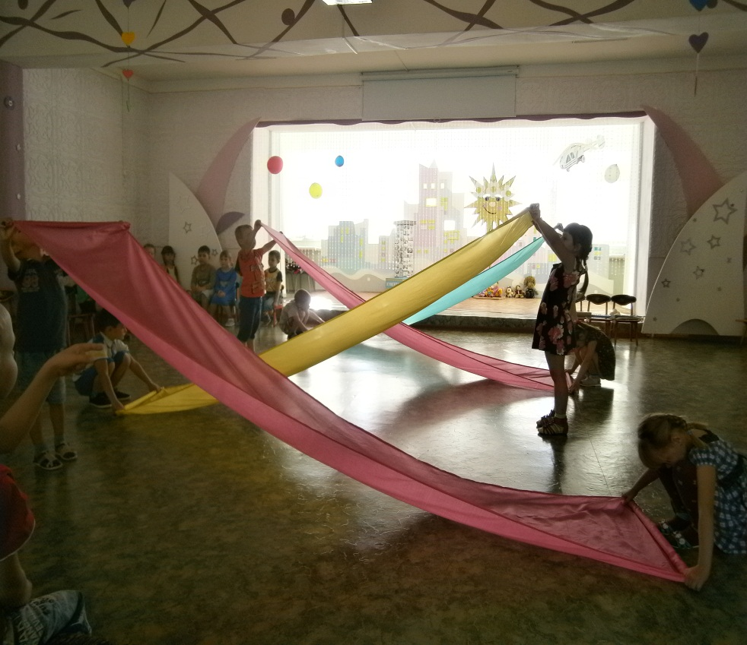
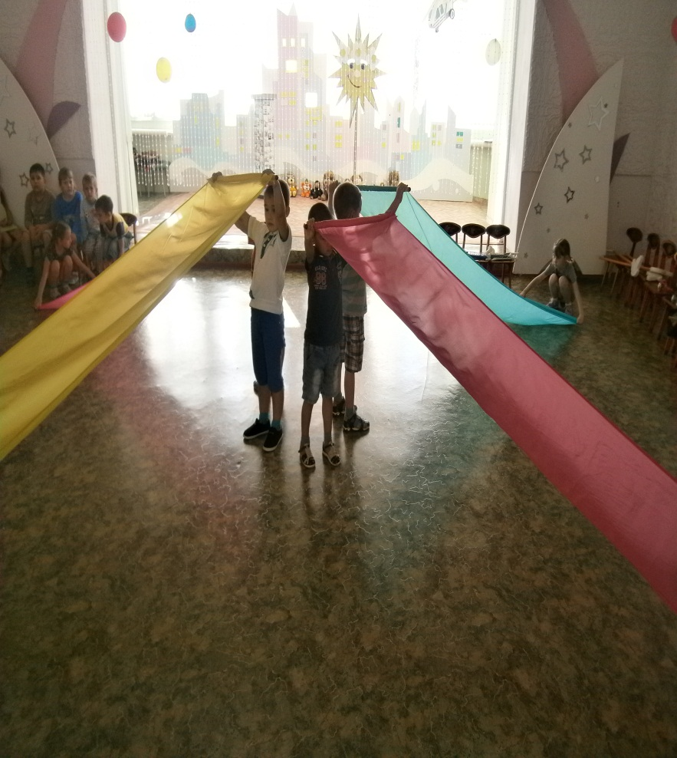
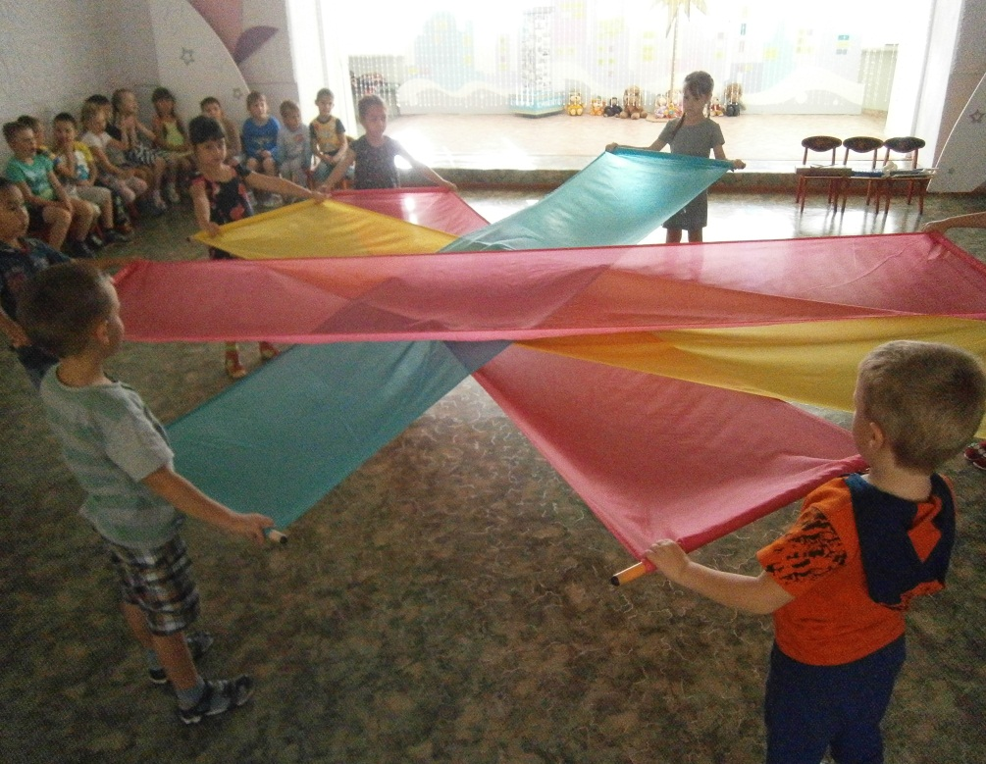

Slide 15
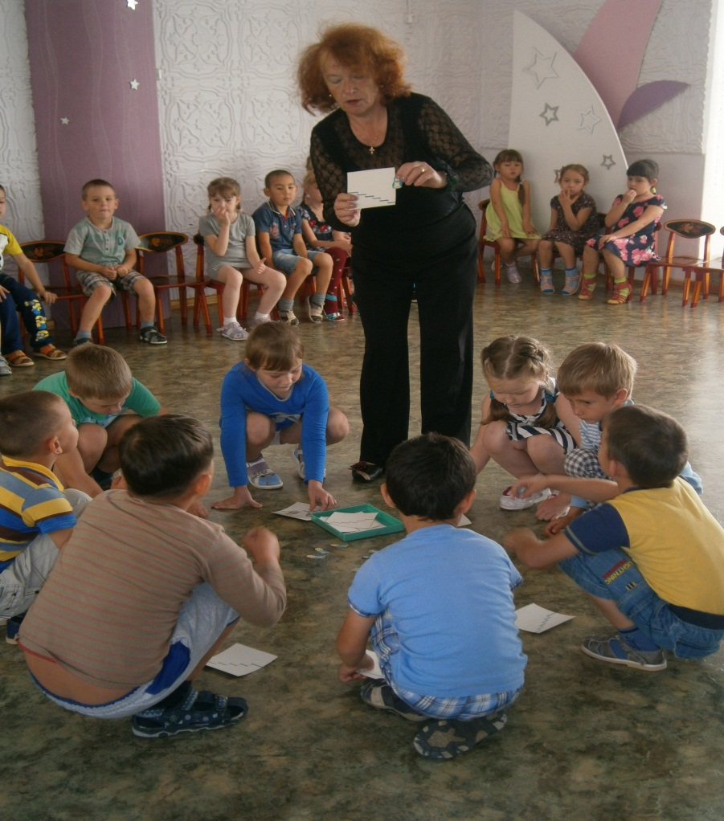
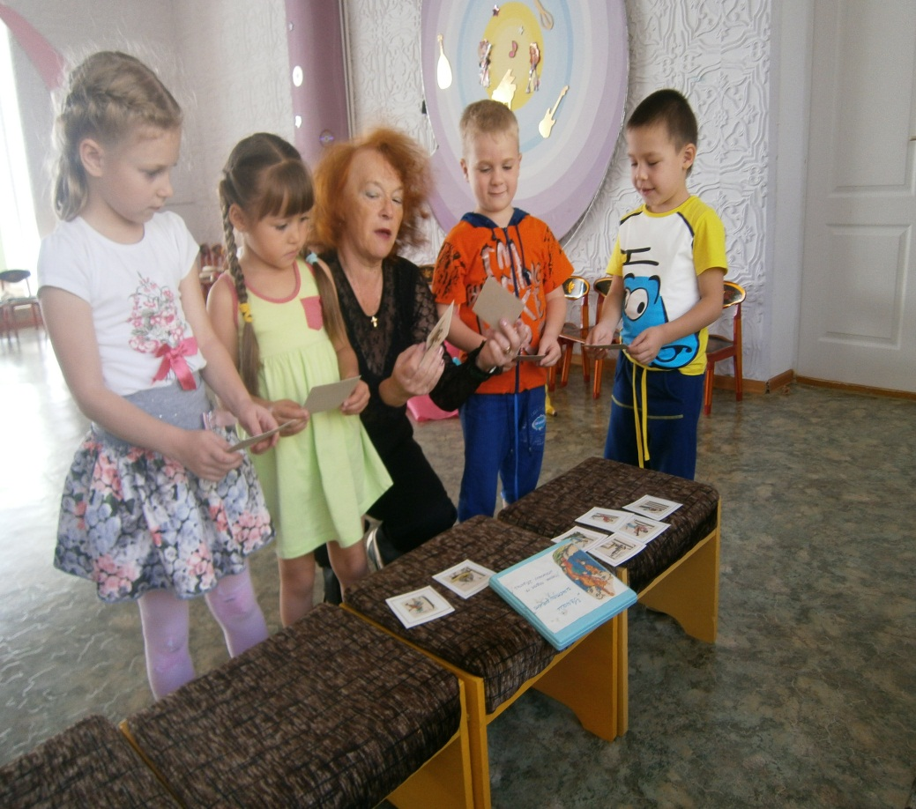
В детском саду, где я работаю (МАДОУ №24 «Красная Шапочка») я ежедневно занимаюсь музыкальной деятельностью.

Slide 16
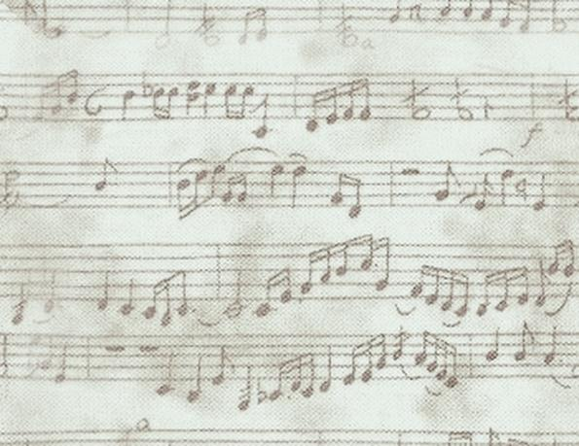
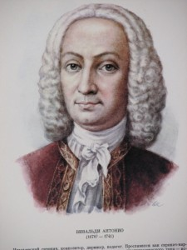
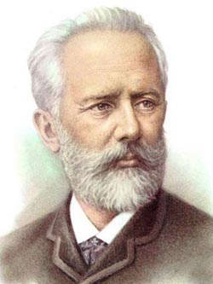
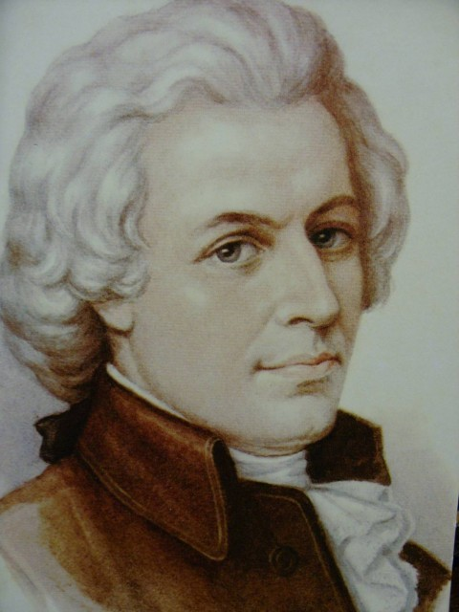

Slide 17
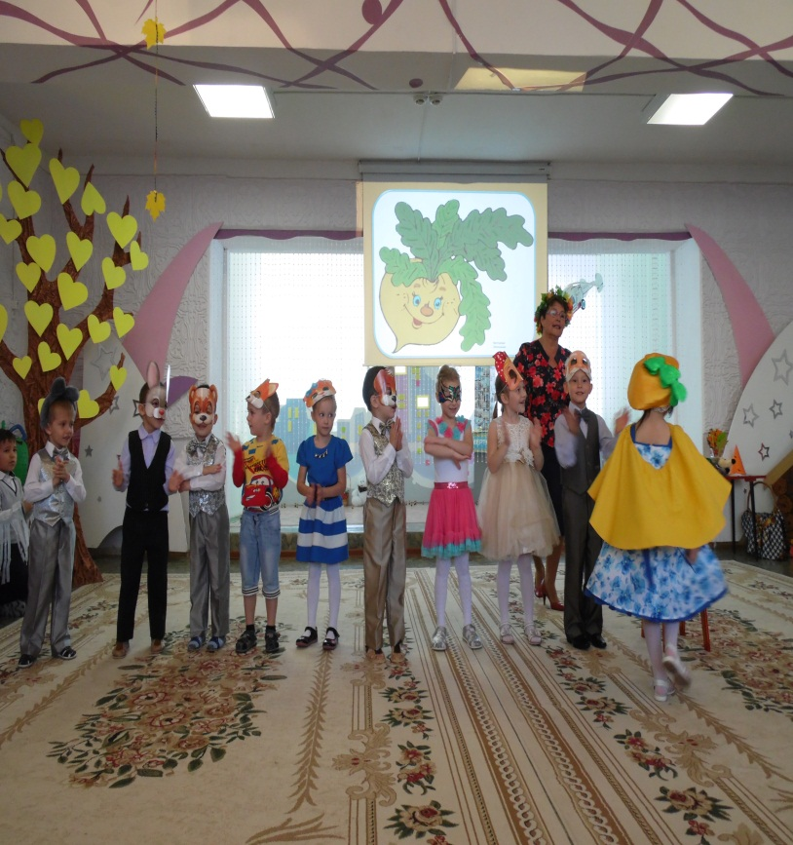
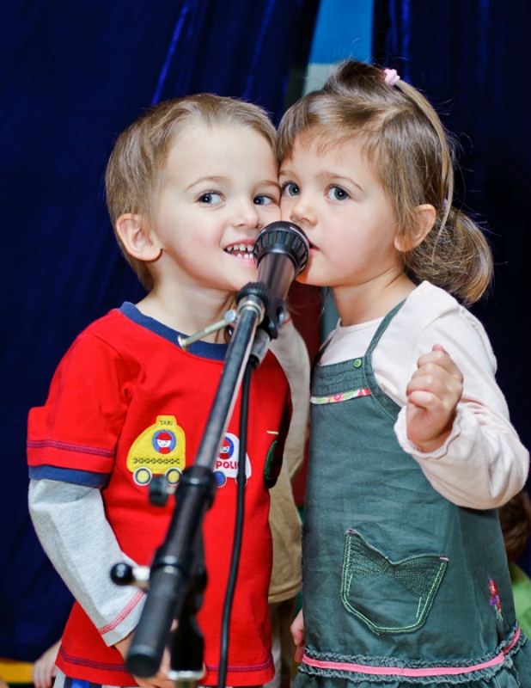
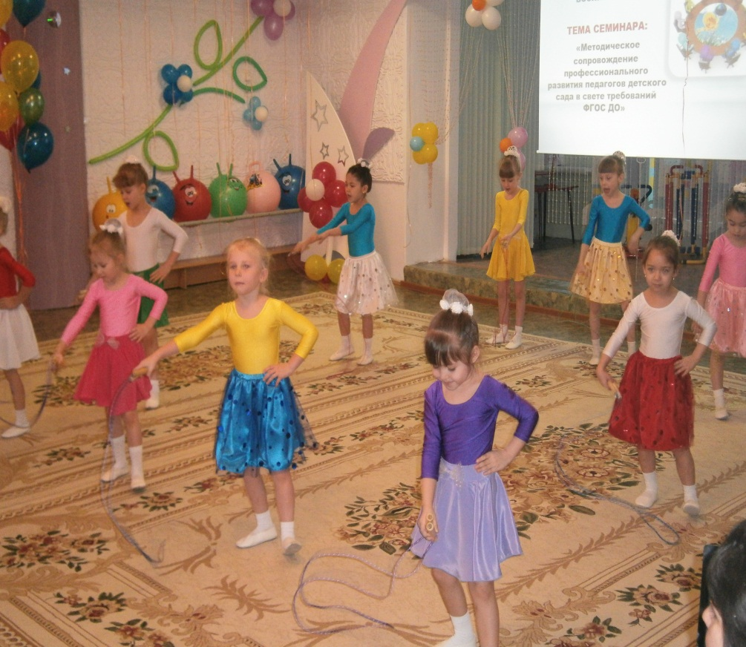

Slide 18
Конечно, я использую традиционный материал (изучение вальса, польки, маршей и т.д.)- это основы, без которых невозможно музыкальное искусство. Но всем нам, людям хочется что- то новое, интересное , и поэтому я ищу новые приемы, методы, новый современный музыкальный материал, для работы с детьми. Мы поем песни российских композиторов (М. Кольяшкин, Д. Воскресенский, С.И. Мерзлякова и др.), используя разный аккомпанемент (фортепиано, синтезатор, минусовки). И чем разнообразнее музыкальная деятельность, тем интересней участвовать в ней детям!

Slide 19
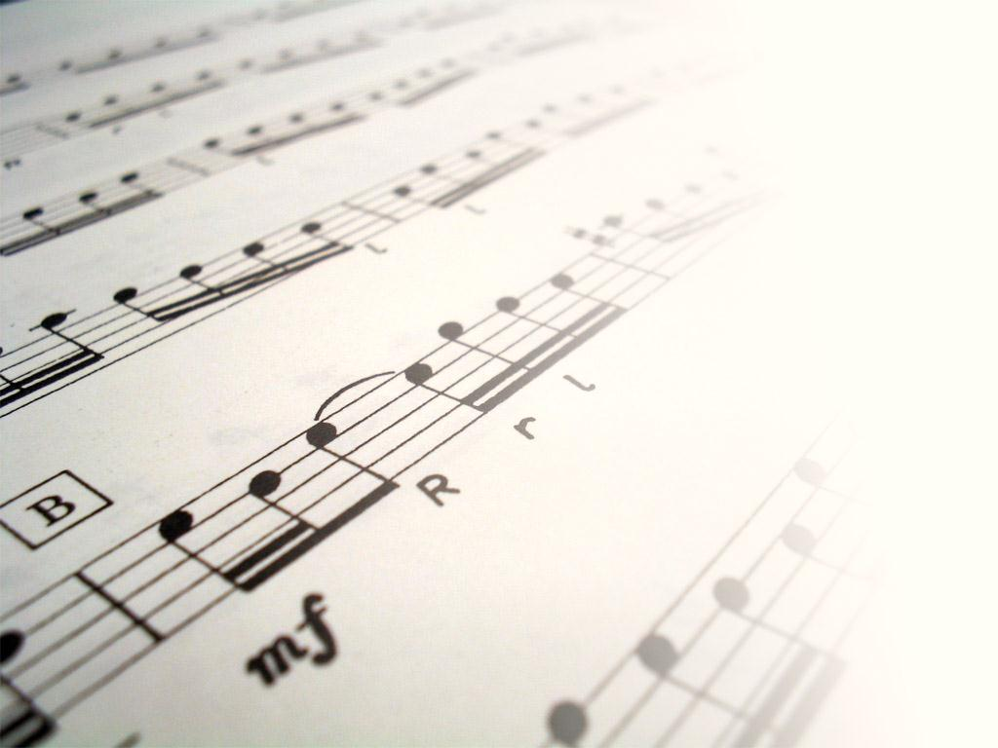

Slide 20
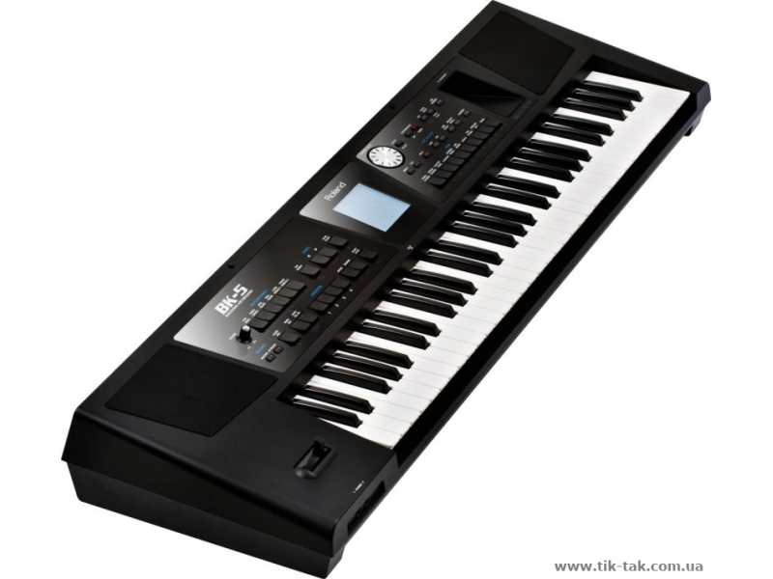
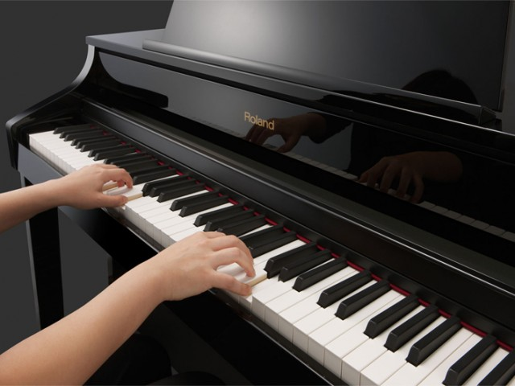

Slide 21
В официальных документах Министерства образования Российской Федерации и Российской академии образования, на страницах периодической педагогической печати встречаются высказывания о том, что приоритетные проблемы меняющегося общества позволяет решить возрождение отечественных традиций и использование современного опыта в области образования и воспитания. Это позволяет сделать вывод, что основой построения новой концепции образования может стать взаимодействие традиционных и инновационных подходов в образовании.

Slide 22
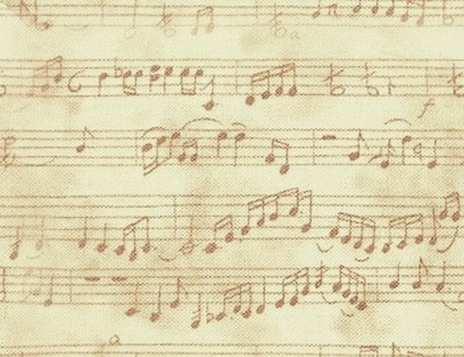

Slide 23
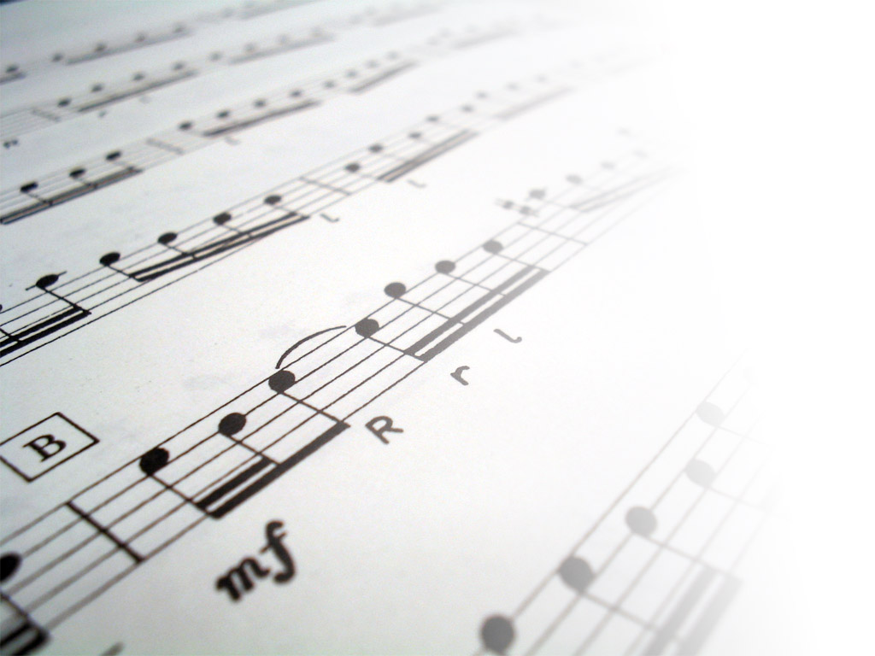

Slide 24
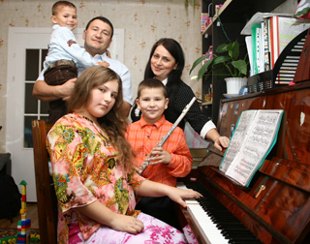
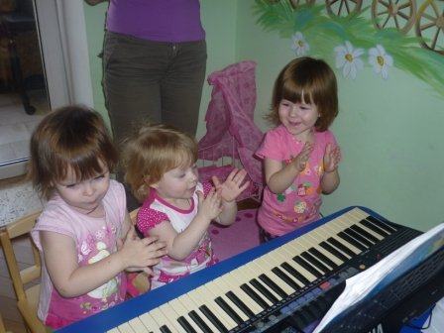
К формам организации музыкальной деятельности детей относятся занятия, музыка в повседневной жизни детского сада и музыкальное воспитание в семье.

Slide 25
Музыкальные занятия- основная форма организации, в которой осуществляется обучение детей, развитие их способностей, воспитание качеств личности, формирование основ музыкальной и общей культуры. Эта форма организации базируется на обязательных программных требованиях, составленных с учетом возрастных особенностей дошкольников.

Slide 26
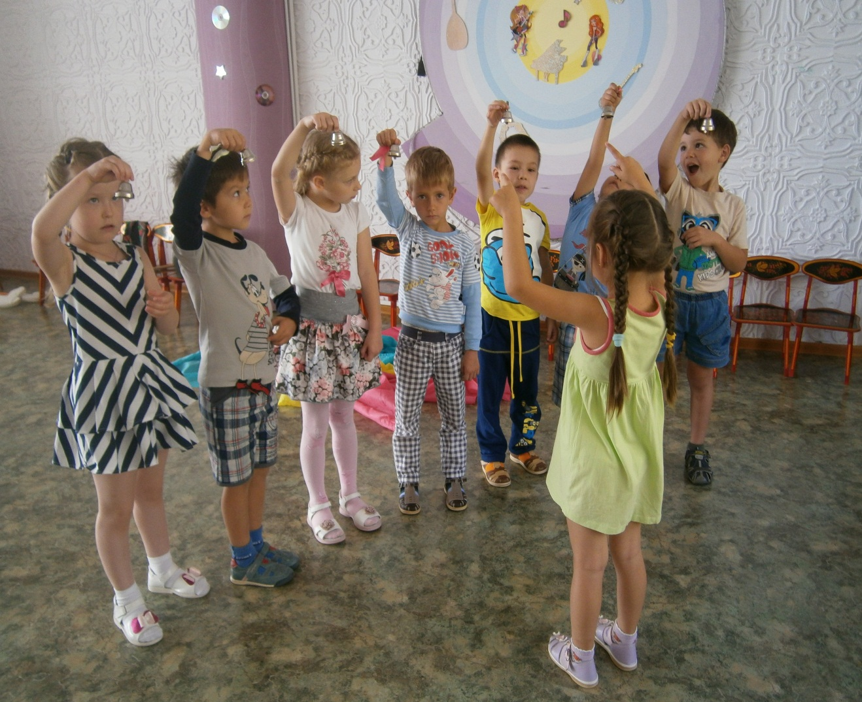
Музыка в повседневной жизни детского сада - еще одна форма организации музыкальной деятельности детей. Музыка в повседневной жизни детского сада часто звучит во время игр, на развлечениях и праздниках, прогулках и экскурсиях. Быт ребенка обеднеет, если исключить музыку.

Slide 27
Развлечения являются интересной, воспитывающей формой организации музыкальной деятельности, так как создают непринужденное веселье, радость, вызывают у ребят желание самостоятельно и творчески себя проявить. В детском саду проводятся праздничные утренники, посвященные Дню Защитника отечества, Празднику Победы, 8 Марта, встрече Нового года, выпуску детей в школу. Исполнение песен, праздничных перестроений, хороводов, плясок объединяет всех в едином порыве. Даже когда выступает небольшая группа, остальные дети радуются успехам своих товарищей.

Slide 28
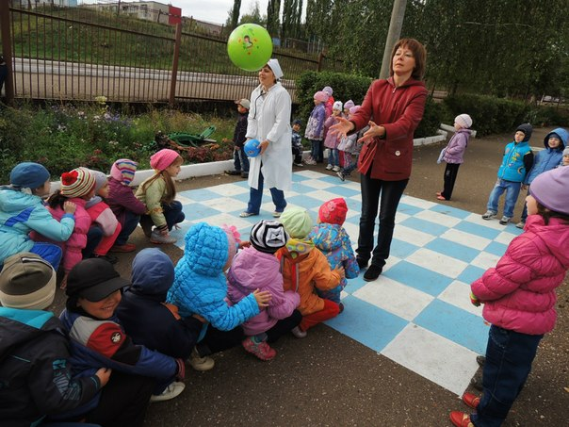
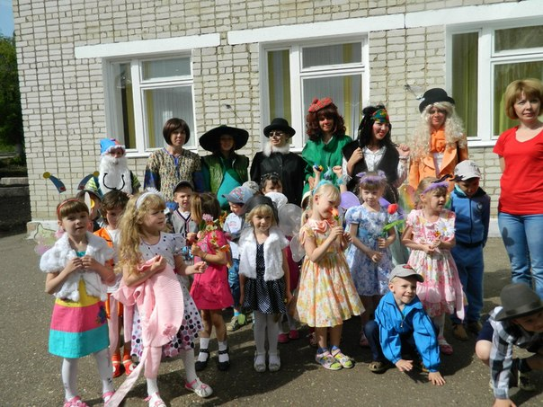

Slide 29
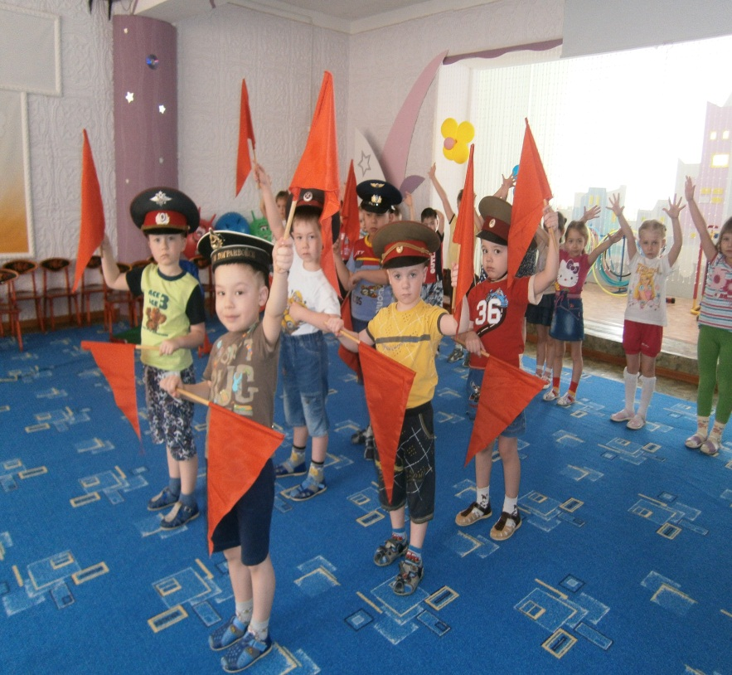
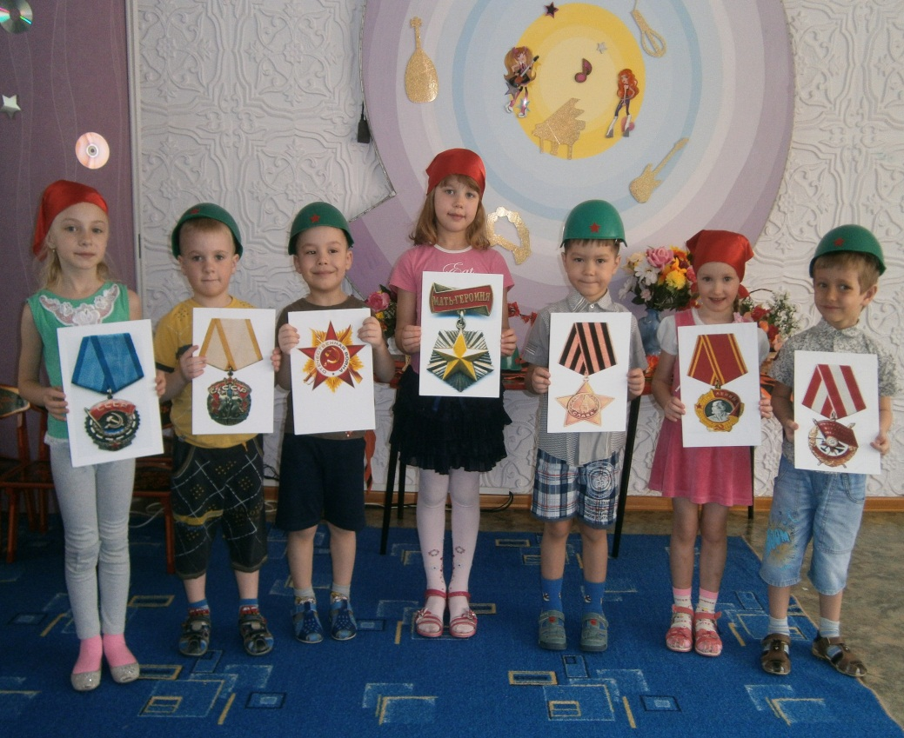
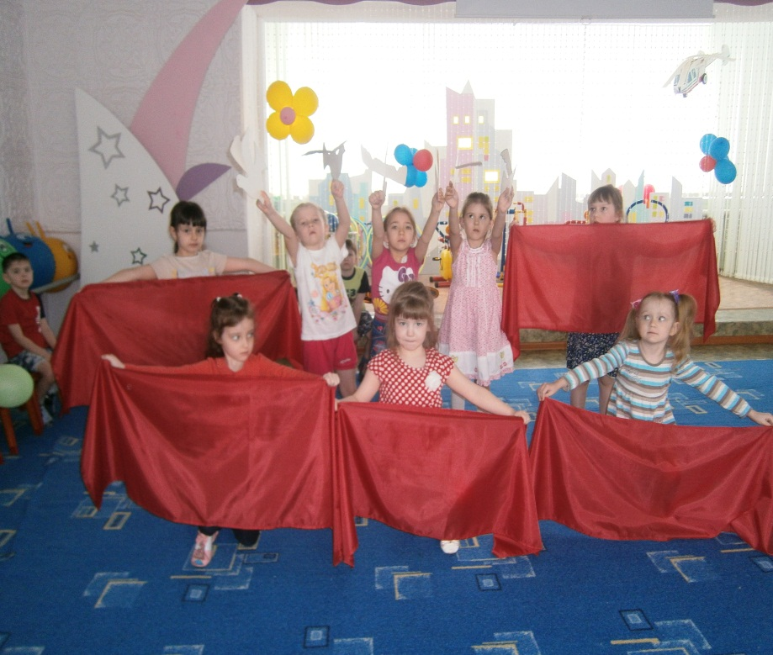
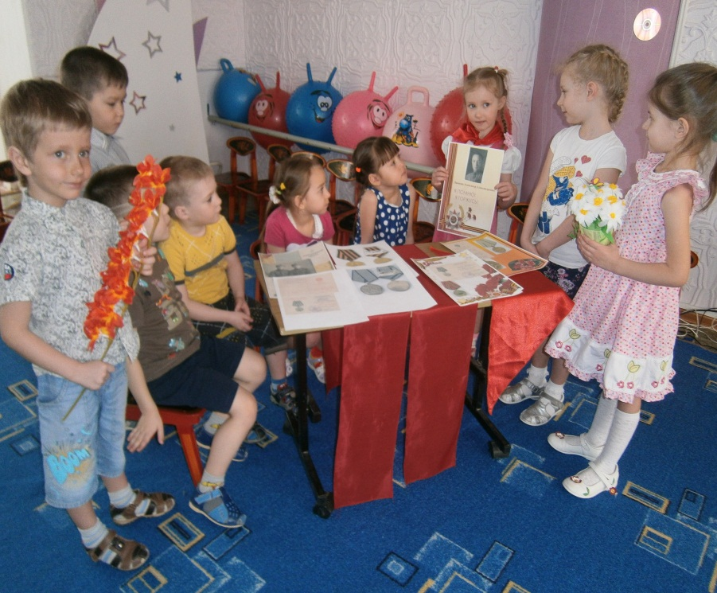

Slide 30
Музыкальное воспитание в семье имеет свои возможности: слушание радио- и телепередач, грампластинок и магнитофонных записей детских музыкальных сказок, песен из мультфильмов, фрагментов классической музыки; обучение детей игре на музыкальных инструментах; самостоятельное музицирование. Слушание музыки в семье обладает большой силой воздействия на детей. Само отношение родителей к музыке передается ребенку. Если взрослые заинтересованно слушают произведение вместе с ним и высказывают свое отношение, объясняют свои ощущения, это не проходит бесследно для малыша: он духовно обогащается, формируются его вкус, привязанности. И наоборот, равнодушие родителей к музыке или увлечение только «легкой» музыкой препятствует разностороннему развитию ребенка, обедняет его кругозор.

Slide 32
Все формы организации музыкальной деятельности детей (занятия, музыка в повседневной жизни детского сада и семье) взаимодополняют друг друга, обогащая процесс музыкального воспитания. Чтобы разнообразить впечатления детей, развивать их музыкальные способности, вкус, потребности в музыке, необходимо использовать возможности каждой формы организации музыкальной деятельности.

Slide 33
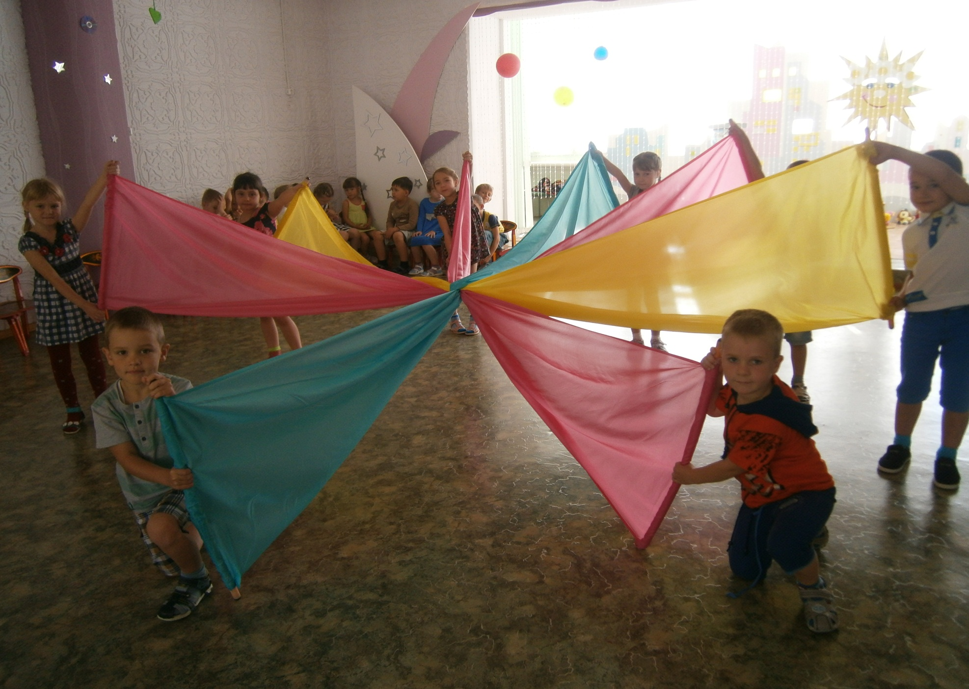

Slide 34
Мне хочется завершить свое выступление такими словами: не бойтесь использовать в своей работе все новое, которое сейчас для вас кажется сложным и непонятным, но то что, когда то станет традицией в вашем дошкольном учреждении.

Slide 35
Изучение влияния инновационной среды на образ жизни педагогов показывает, что инновационная среда способствует формированию у педагогов активного, подвижнического, творческого образа жизни, проявляющегося в таких способах жизнедеятельности, как сомнение в эффективности старых, традиционных способов педагогической деятельности; согласие с концепцией, новыми целями образовательного учреждения; собирание информации о новых, более эффективных способах, методах, подходах, способных обеспечить новое качество; создание собственного стиля деятельности; соизмерение новых.

